Slide 1
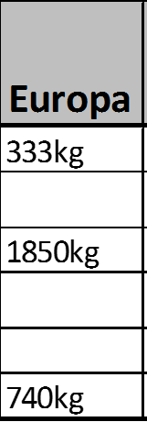
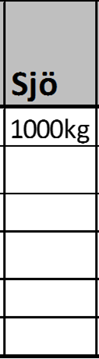
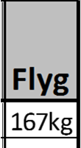
Övning
Beräkna volym och fraktvikt
Fundera över vilken flygplats godset kan ankomma till eller avgå ifrån

Slide 2
Övning
Case 1
Bike AB i Trollhättan har en leverans med flygtransport från Göteborg till Chicago med KLM
10 krt motorcykeldelar 250kg 3,3cbm
Vad blir volymvikten?
551kg
Vad blir fraktvikten?
551kg
Vad blir fraktvikten för inrikestransporten?
924kg
Flygplatskod ORD
Flygbolag KL

Slide 3
Övning
Case 2
ABB i Västerås har en leverans med flyg från Arlanda till Los Angeles USA med SAS
7krt 276kg 2,3cbm
Vad blir volymvikten?
385kg
Vad blir fraktvikten?
385kg
Vad blir fraktvikten för inrikestransporten?
644kg
Flygplatskod LAX
Flygbolag SK

Slide 4
Övning
Case 3
SC Communication AB har en flygtransport från Jönköping via Landvetter/Göteborg flygplats till Singapore med Singapore Airlines.
2 pall 398kg 1,8m3
Vad blir volymvikten?
301kg
Vad blir fraktvikten?
398kg
Vad blir fraktvikten för inrikestransporten?
504kg
Flygplatskod GOT och SIN
Flygbolag SQ

Slide 5
Övning
Case 4
Bebson AB i Norrköping har en flygtransport från Jakarta med Qantas
Airways.
5 krt 198kg 1m3
Vad blir volymvikten?
167kg
Vad blir fraktvikten?
198kg
Vad blir fraktvikten för inrikestransporten?
280kg
Flygplatskod JKT
Flygbolag QF

Slide 6
Övning
Case 5
Fonestra AB i Växjö har en flygtransport från Köpenhamn/Kastrup till Toronto med Air Canada
1 pall 125kg 0,65cbm
Vad blir volymvikten?
109kg
Vad blir fraktvikten?
125kg
Vad blir fraktvikten för inrikestransporten?
182kg
Flygplatskod YYZ
Flygbolag AC

Slide 7
Övning
Case 6
Stiga AB i Tranås har en flygtransport från Bangalore med Cargolux via Luxembourg, vidare med truck till Landvetter/Göteborg.
4krt 75 kg 0,53m3
Vad blir volymvikten?
89kg
Vad blir fraktvikten?
89kg
Vad blir fraktvikten för inrikestransporten
149kg
Flygplatskod BLR – LUX - GOT
Flygbolag CV

